Slide 1

Formation des Trésorier(ère)s
Module 2
Le paiement et suivi avec l’international
Règles de Gouvernance;
                - Déclarations fiscales
                - TPS et TVQ
                - Registre des entreprises.
Notes:
5
1

Slide 2


Chaque mois, si des transactions ont eu lieu ou si le club a un solde débiteur, le siège international enverra un relevé détaillé des débits et des crédits.
Parmi les débits et crédits mentionnés, on pourra trouver les éléments suivants :
1- cotisations internationales semestrielles des membres (en juillet et en janvier),
2- droits d’entrée,
3- droits de charte,
4- cotisations calculées au prorata pour les nouveaux membres,
5- droits payés par les membres réintégrés,
6- cotisations des membres transférés et des membres à vie,
7- montants facturés par la boutique en ligne du Lions Clubs International,
8- relevés de club figurant les sommes payées/dues au Lions Clubs International.

Slide 3

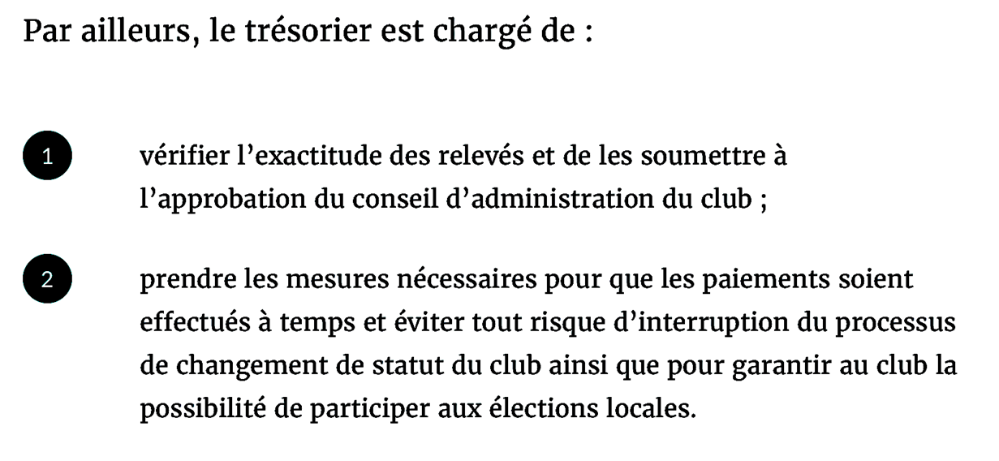

Chaque mois, si des transactions ont eu lieu ou si le club a un solde débiteur, le siège international enverra un relevé détaillé des débits et des crédits

Slide 4
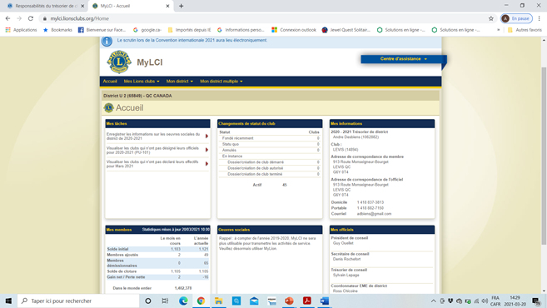
Registres financiers
MyLCI est le site web utilisé par de nombreux clubs Lions dans le monde entier pour soumettre des rapports . On y accède via le site MyLion et comporte tous les formulaires administratifs nécessaires.
* Certains clubs n’utilisent pas MyLCI. Si c'est le cas du vôtre, consultez le trésorier en exercice et demandez-lui comment il ou elle génère les rapports pour votre club.

Slide 5

Registres financiers
L’utilisation de MyLCI comporte plusieurs avantages. Cet outil permet de :
1- consulter les relevés, les cotisations semestrielles et les factures des trois années précédentes ;
2- effectuer des paiements complets ou partiels par l’intermédiaire du site Web MyLCI à l’aide du lien « À régler maintenant » sur la page de relevé ;
3- effectuer des paiements complets ou partiels à l’aide d’une carte de crédit, par PayPal ou par pré-authorisation de prélèvement électronique
4- effectuer des paiements complets ou partiels à l’aide d’un chèque électronique.

Slide 6
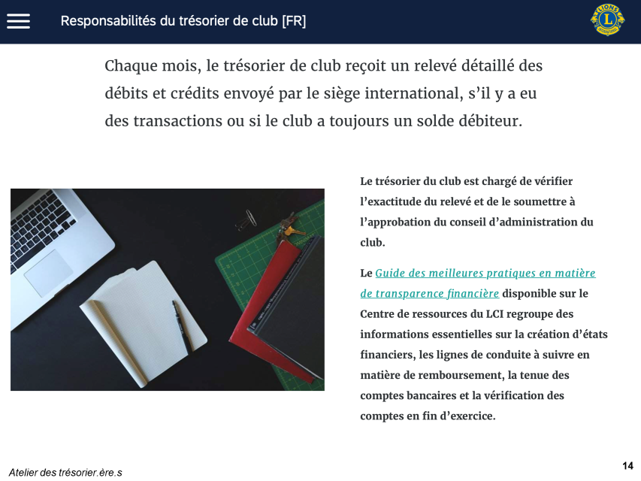

Slide 7

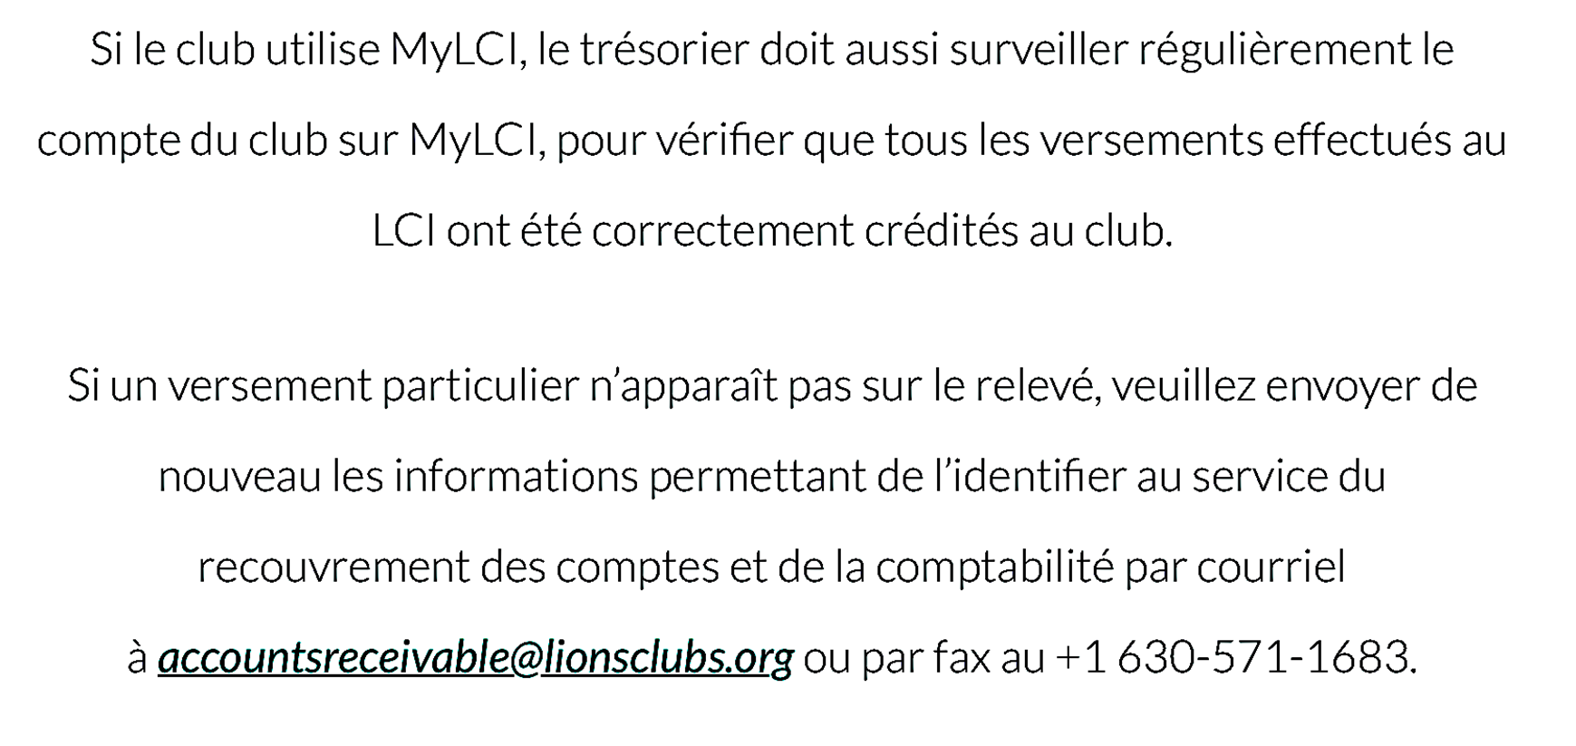
Atelier des trésorier.ère.s

Slide 8

Vous pouvez accéder à votre
compte Lion en passant par la
page d’accueil du LCI
Atelier des trésoriers.ères
Atelier des trésorier.ère.s

Slide 9
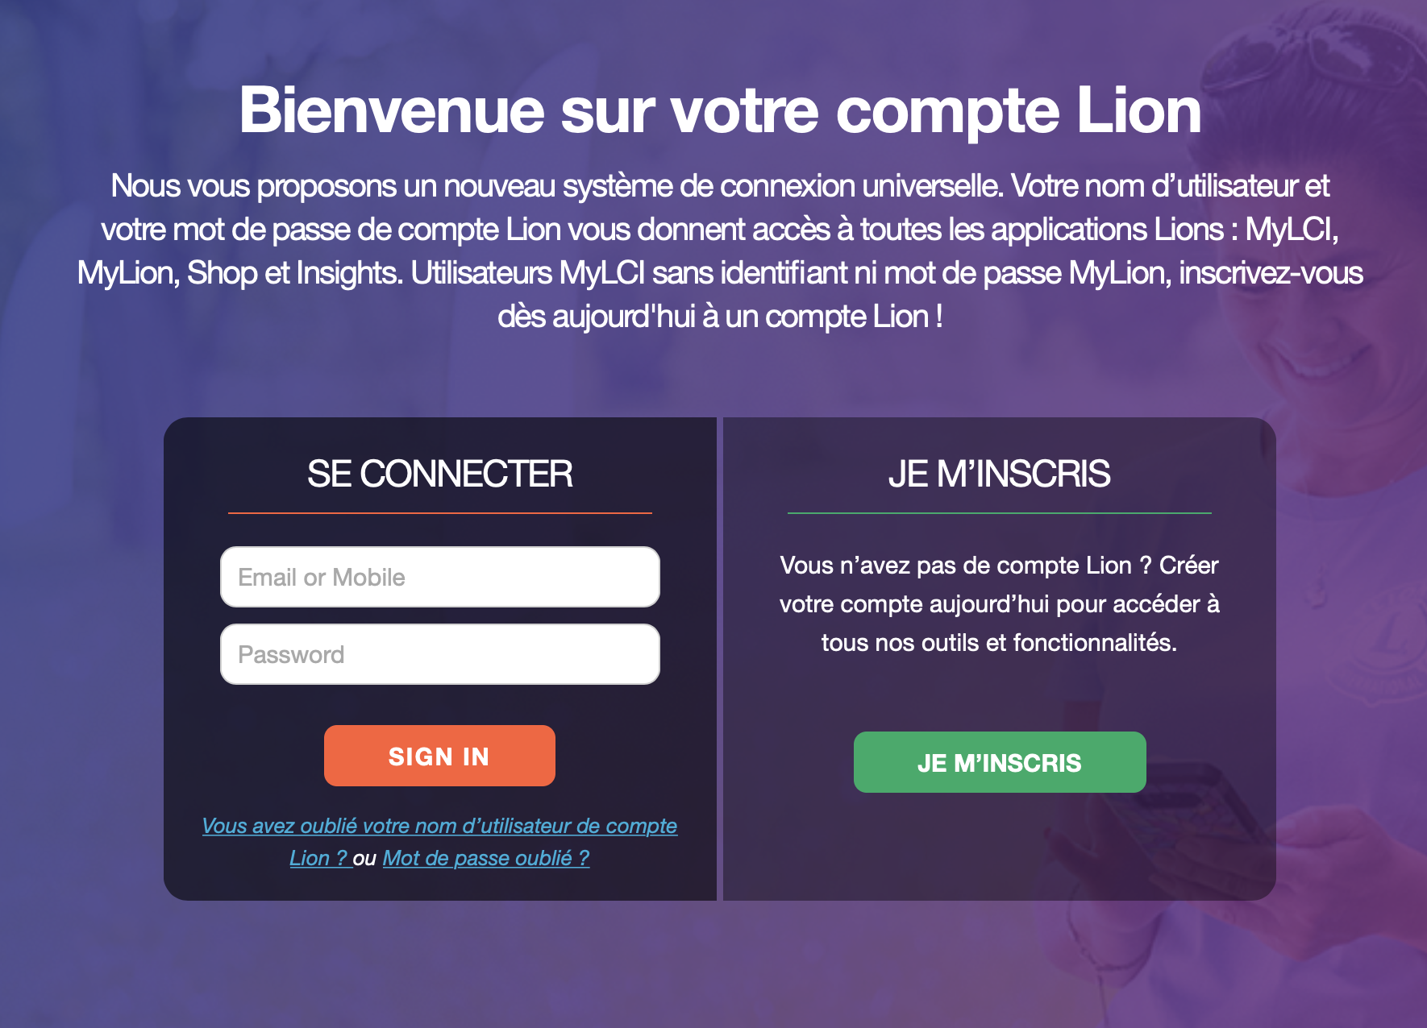
Pour commencer, connectez-vous
à votre compte Lion.
Atelier des trésorier.ère.s

Slide 10
Voici la description des 5 plateformes numériques du LCI.
Cliquez sur DÉCOUVRIR pour expérimenter l’une ou l’autre,
à votre choix.
Atelier des trésorier.ère.s

Slide 11
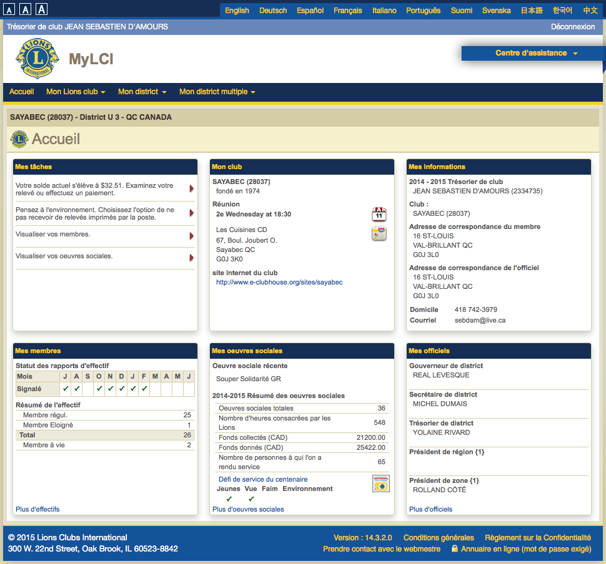
Vous cliquez sur la première tâche (ou vous cliquez sur
Mon Lions Club et ensuite sur Relevé/Cotisations).
Atelier des trésorier.ère.s

Slide 12
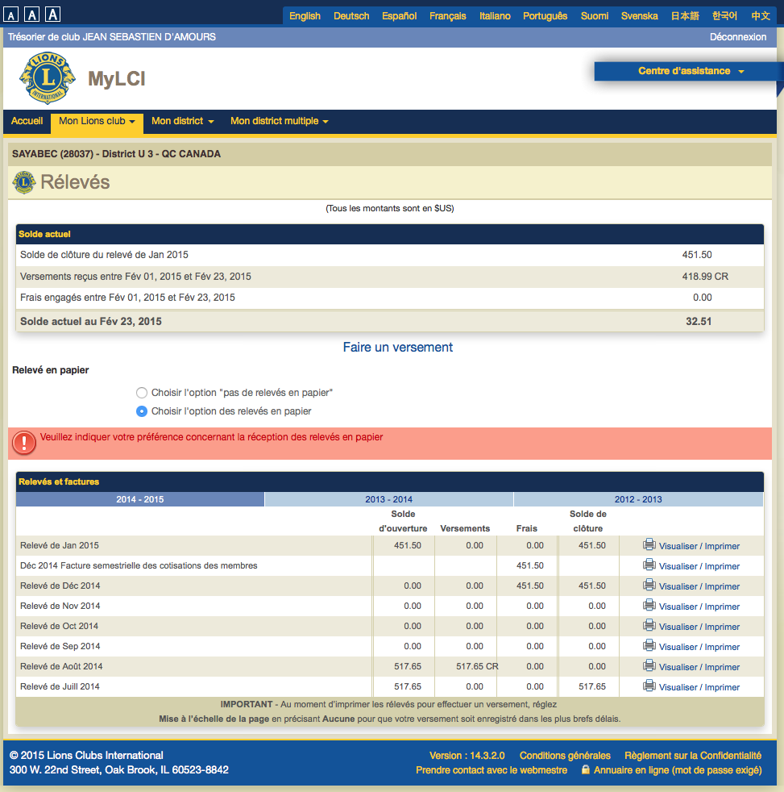
Vous obtenez l’état de compte mensuel du club. Si vous cliquez sur Visualiser/Imprimer, vous obtenez le détail du compte (voir page suivante)
Atelier des trésorier.ère.s

Slide 13
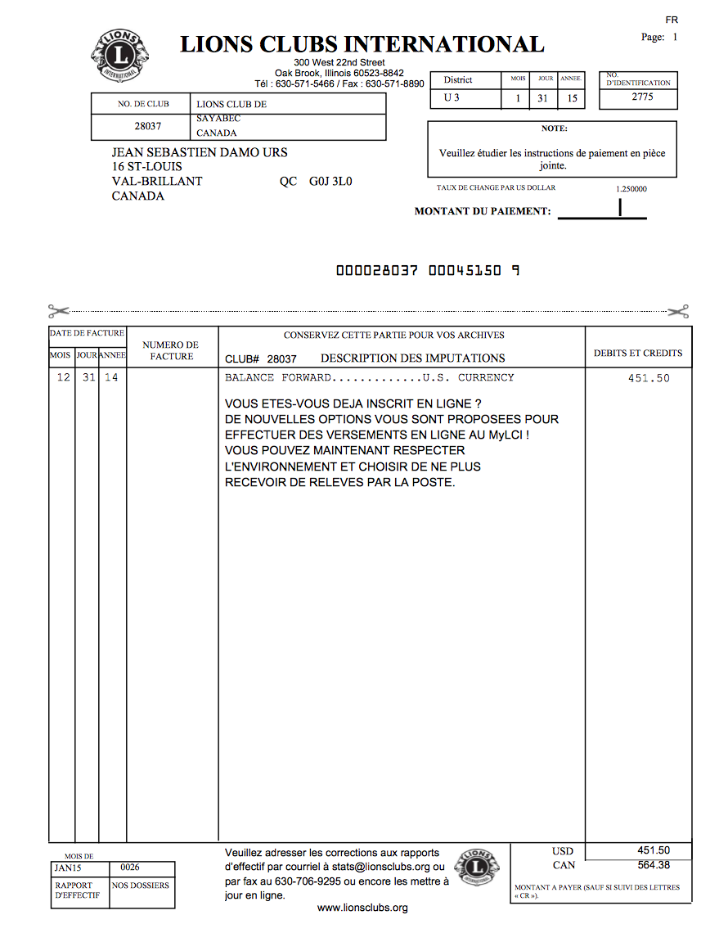
Atelier des trésorier.ère.s

Slide 14
Atelier des trésorier.ère.s

Slide 15
Atelier des trésorier.ère.s

Slide 16
Formulaire
de pré-autorisation
de prélèvement
Conditions
Le formulaire doit être soumis une seule fois avec la résolution du CA
Seul le bureau du LCI à Oak Brook peut initier le prélèvement après la réception du formulaire
Les montants à prélèver doivent être authorisés à chaque fois par le trésorier par écrit à accountsreceivable@lionsclubs.org, ou par fax 630-571-1683
Le montant sera prélevé en $CD selon le taux sur le relevé

Slide 17

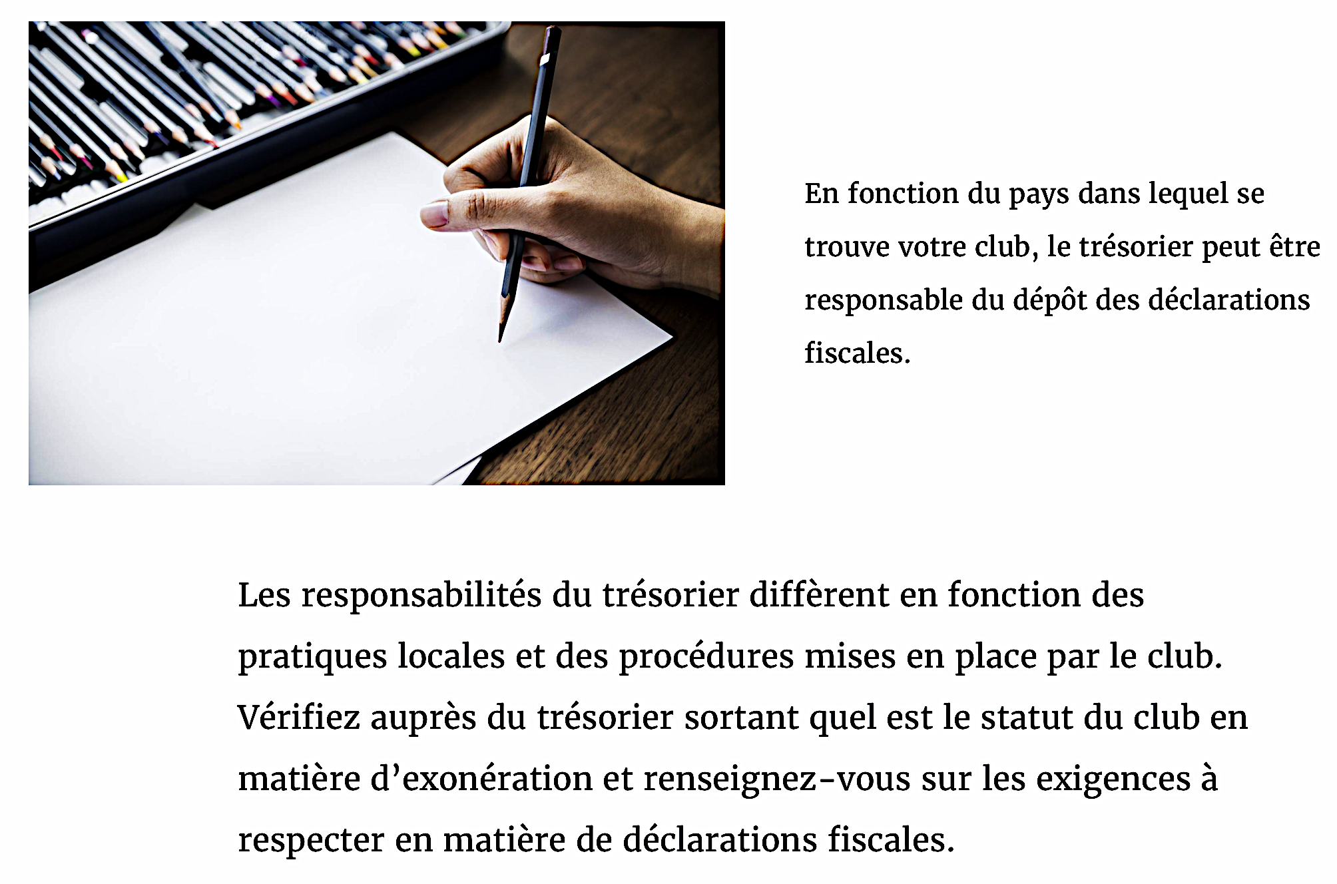
Atelier des trésorier.ère.s

Slide 18
LA TPS ET LA TVQ
Définition organisme à but non lucratif (OBNL) : organisme formé et exploité exclusivement à des fins non lucratives, dont les revenus ne sont pas distribués parmi ses propriétaires, ses membres ou ses actionnaires, ni mis à leur disposition. Il faut être incorporé selon la loi des compagnies du Québec. On doit s’assurer d’avoir une charte partie III. Si vous n’avez pas ce statut ou celui d’un organisme de bienfaisance, vous êtes dans une mauvaise situation.
Vous n’êtes pas tenu de vous inscrire si vous êtes considéré comme un petit fournisseur, c’est-à-dire, si le total de vos ventes taxables à l’échelle mondiale, au cours des quatre derniers trimestres civils a été de 50 000 $ ou moins. Toutefois, si au cours d’un trimestre, le total de vos ventes taxables excède 50 000$, vous cessez d’être un petit fournisseur. Pour un club dont la charte est une association, ce montant est de 30 000$.
Même si vous êtes considéré comme un petit fournisseur, vous pouvez choisir de vous inscrire si vous vendez des biens ou services taxables. Dans ce cas, vous devrez percevoir la taxe. En règle générale il n’y a pas d’avantage à s’inscrire si vous êtes un petit fournisseur et que vous êtes un club social.
Si vous êtes inscrit vous pouvez demander des CTI et des RTI pour vos dépenses engagées en vue d’effectuer des ventes taxables.
Vous pouvez demander l’annulation de votre inscription si vous établissez que vous n’êtes pas tenu d’être inscrit. Si vous êtes un petit fournisseur, vous devez cependant avoir été inscrit pendant une période d’au moins un an avant d’annuler votre inscription. L’annulation peut prendre effet à n’importe quel moment au cours de votre exercice.
Atelier des trésorier.ère.s

Slide 19
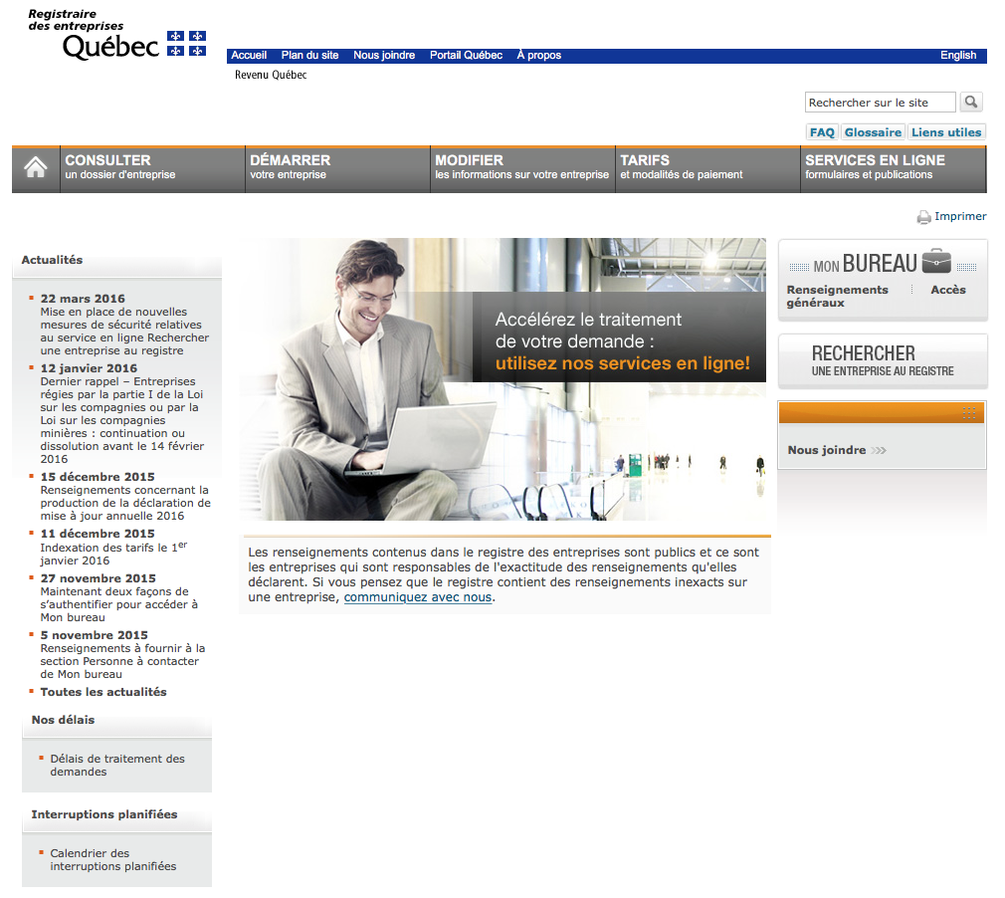
Atelier des trésorier.ère.s

Slide 20
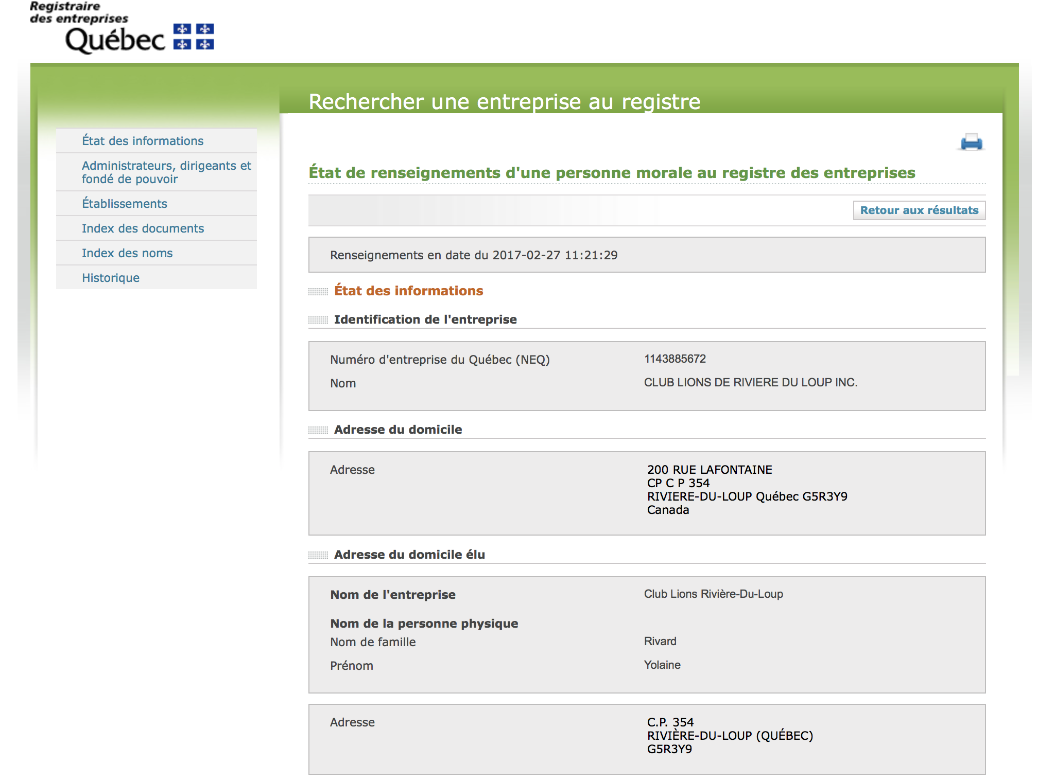
Atelier des trésorier.ère.s

Slide 21
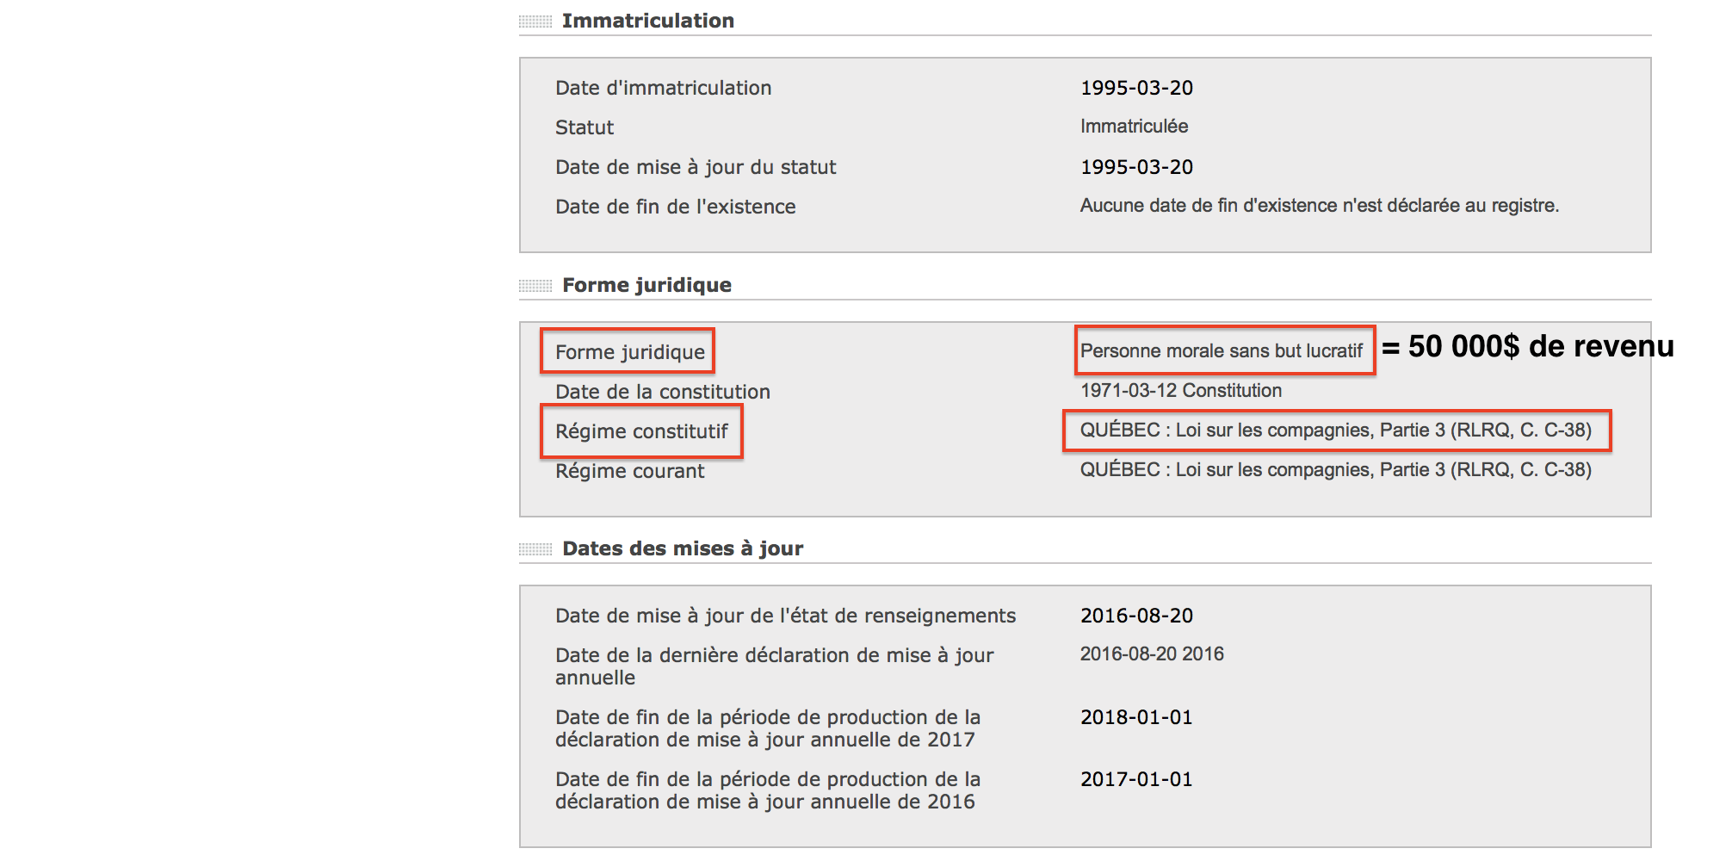
Atelier des trésorier.ère.s

Slide 22
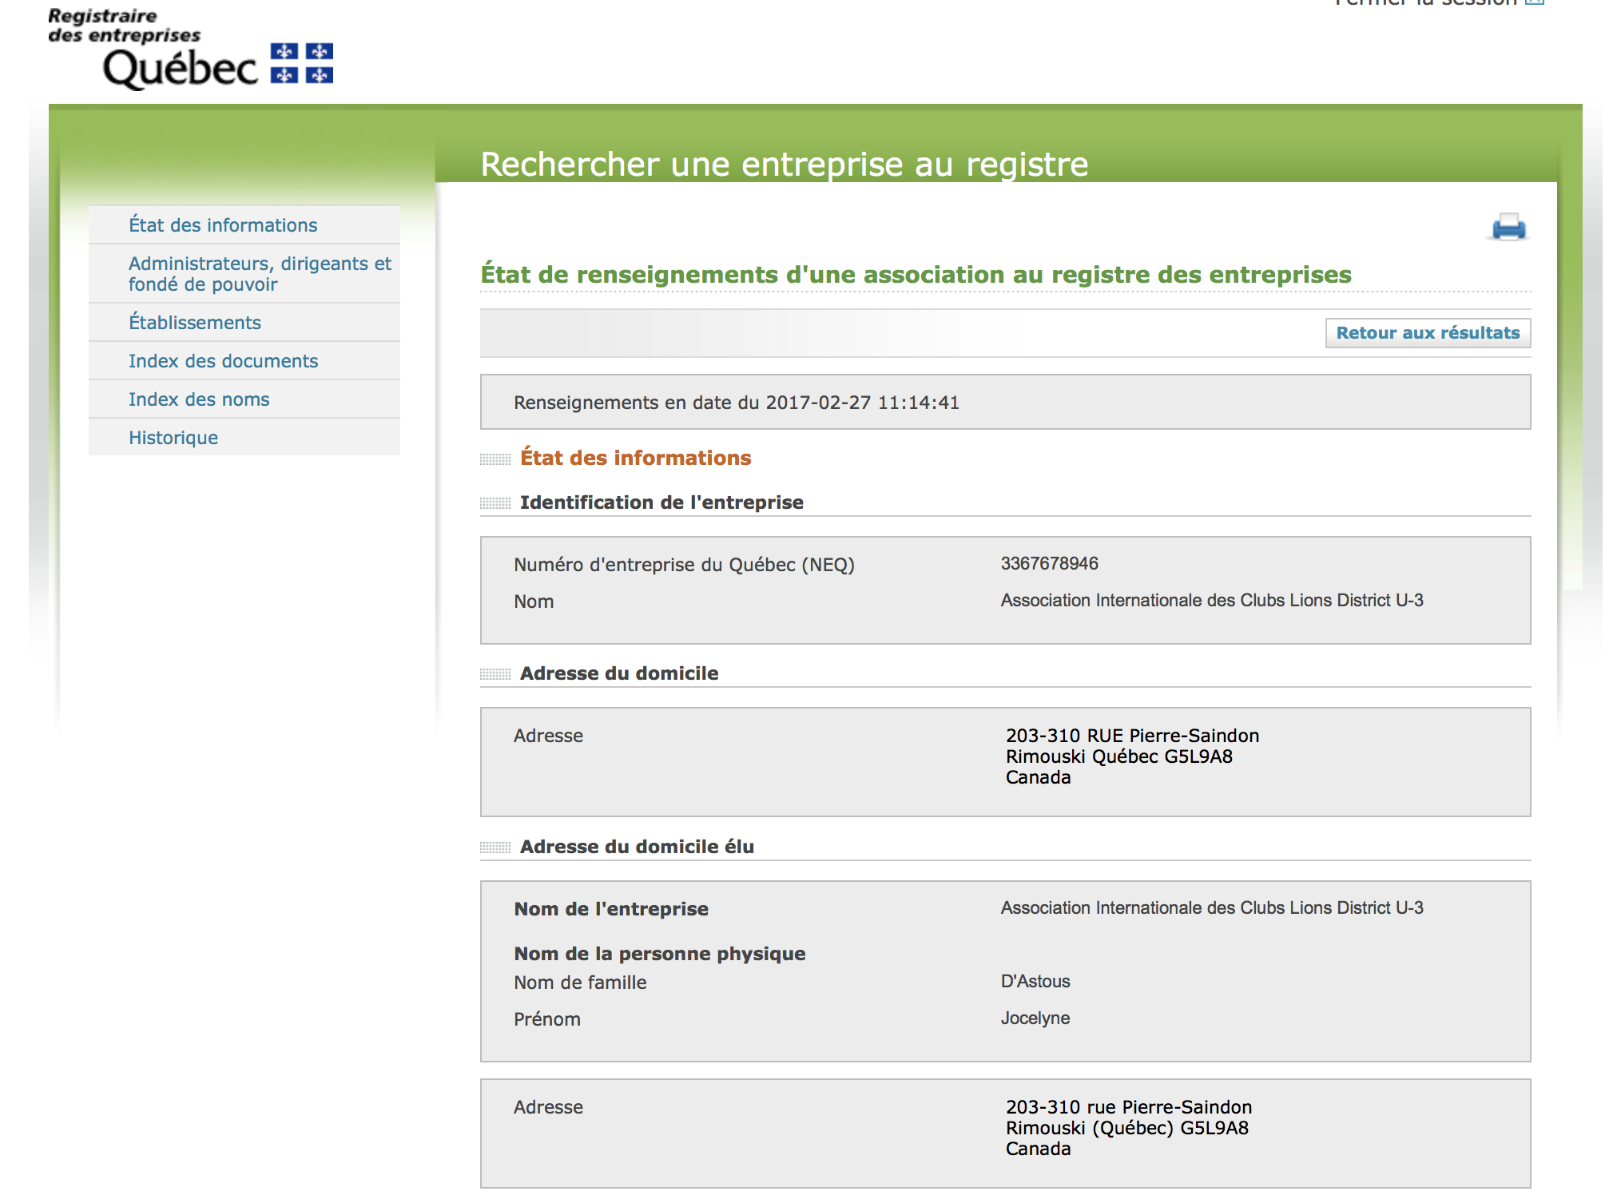
Atelier des trésorier.ère.s

Slide 23
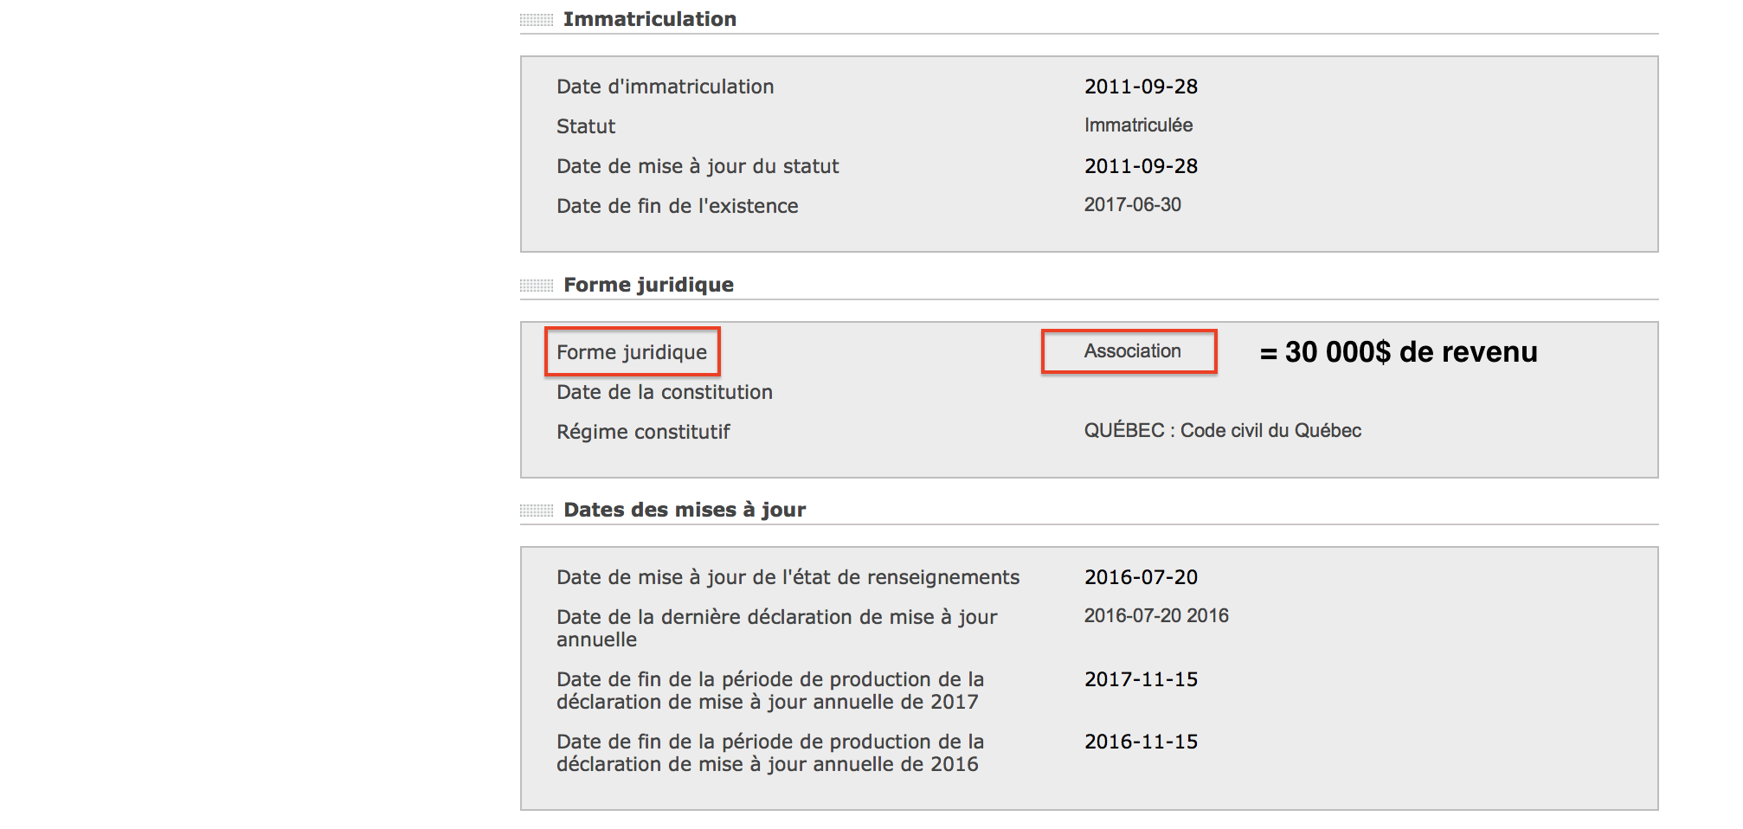
Atelier des trésorier.ère.s

Slide 24
ATTENTION!!!
Depuis le 1er janvier 2015, des frais sont requis par la RACJ pour la tenue d’un tirage de type « moitié-moitié ». Le permis est valide pour une année. Plus d’information sur le site Internet de la Régie des alcools, des courses et des jeux.
Les Clubs Lions ne sont pas à l’abri des vérifications gouvernementales!
Atelier des trésorier.ère.s

Slide 25

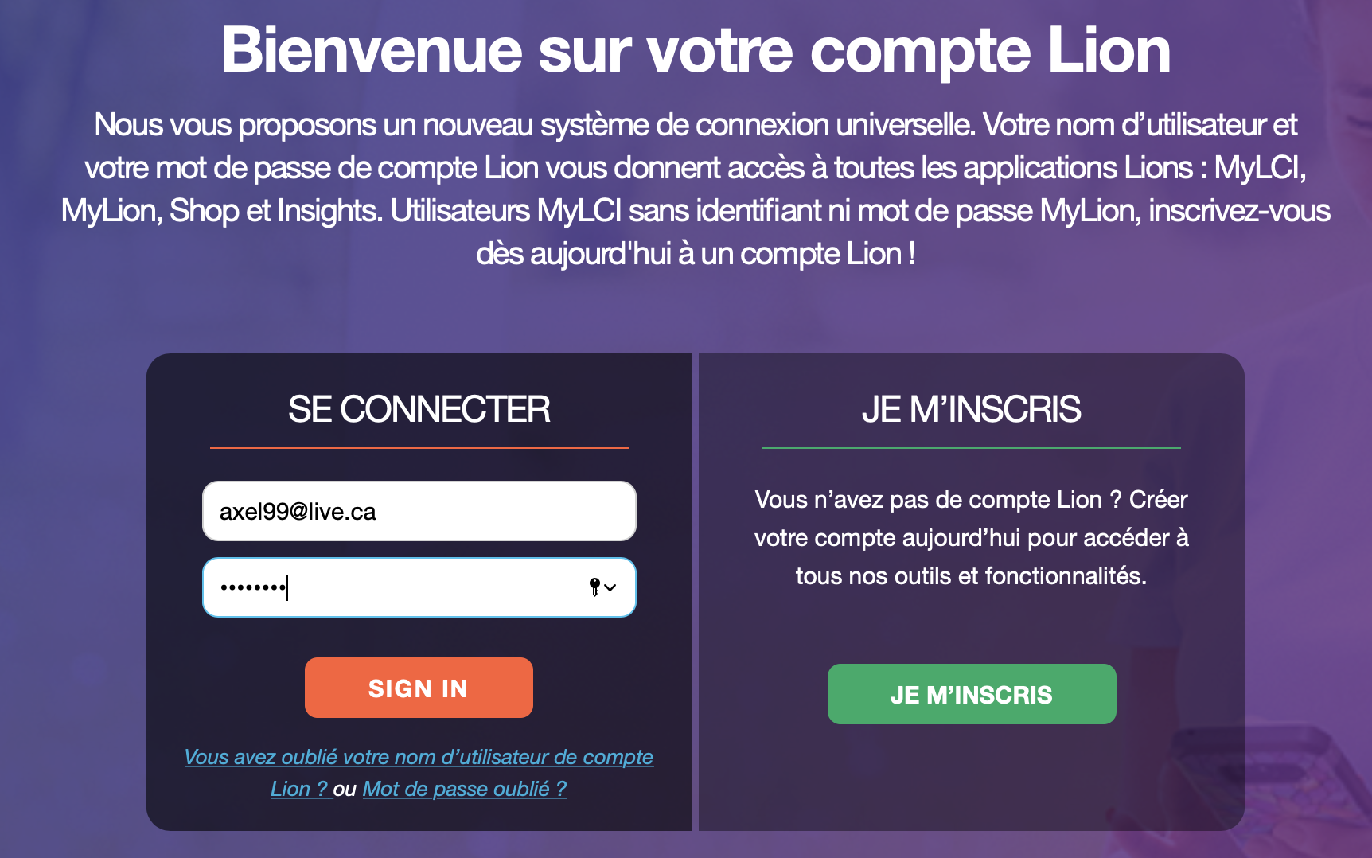
Voici la façon d’accéder à la formation en ligne au Centre de formation Lions
1- D’abord, connectez-vous à votre
compte Lion.
Atelier des trésorier.ère.s

Slide 26
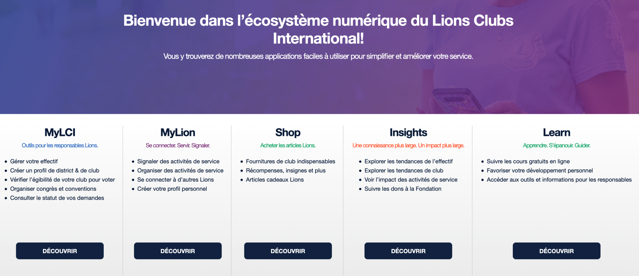
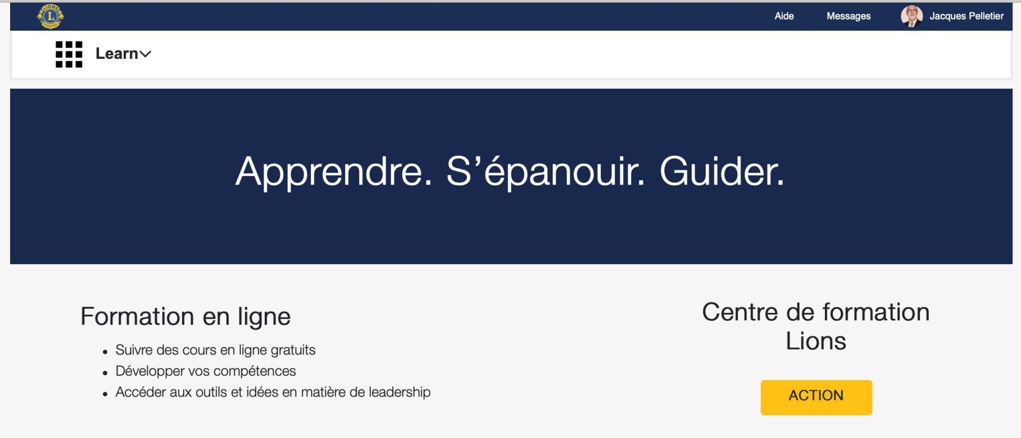
2- Ensuite, cliquez sur
Learn.
3- L’écran suivant
permet d’accéder au
Centre de formation
Lions en cliquant sur
ACTION.
Atelier des trésorier.ère.s

Slide 27
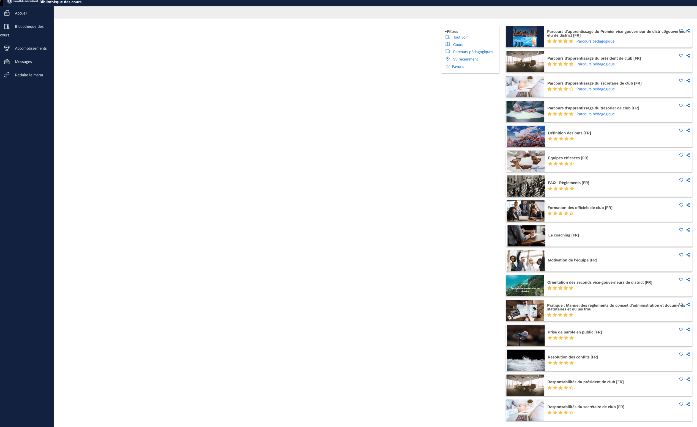
Voici la liste des cours offerts. Certains sont
particulièrement dédiés à votre fonction à
l’intérieur de votre club.
Vous retrouverez en grande partie les infor-
mations reçues au cours de cette formation.
Atelier des trésorier.ère.s

